Slide 1




ОГЭ
Задание №33
Личное письмо

Slide 2


Slide 3
Требования к объему
100 – 120 слов (90 – 132)
Если объем письма <90 слов, задание не оценивается.
Если объем письма > 132 слов, то проверке подлежат 120 слов.
При получении 0 баллов по критерию «Содержание» задание не оценивается.

Slide 4
ПЛАН ПИСЬМА
Адрес
Дата
Обращение
Благодарность за полученное письмо
Извинения за то, что не ответил раньше и причина этого (при необходимости).
Соединяющая фраза
Развернутые ответы на вопросы друга
Вежливое завершение письма и указание причины, почему заканчиваем писать письмо (при необходимости)
Ссылка на будущие контакты
Завершающая фраза
Подпись (Имя)

Slide 5
ОБРАЗЕЦ НАПИСАНИЯ АДРЕСА
Moscow
Russia

Slide 6
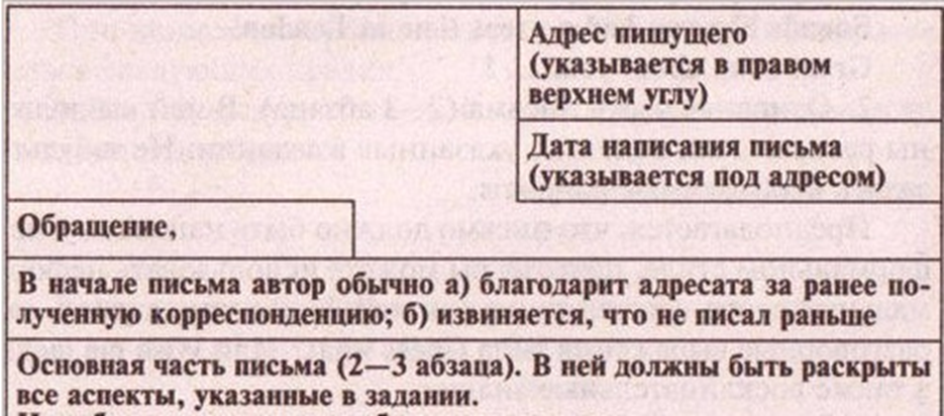
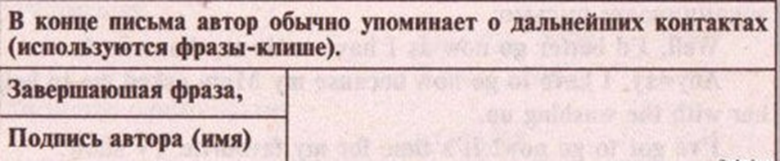
Схема письма

Slide 7
ОБРАЗЕЦ ДАТЫ
May 5th 2018
(3 слова)
4 May 2018
(3 слова)
04/05/19
05/04/19
(1 словj)

Slide 8
ШАБЛОН ОБРАЩЕНИЯ
Оно состоит только из двух слов: Dear + имя друга (Dear Tоm,). После обращения нужно обязательно поставить запятую!

Slide 9
ОБРАЗЕЦ ВЫРАЖЕНИЯ БЛАГОДАРНОСТИ
Thanks (a lot) for your recent letter.
It was great to hear from you again!

Slide 10
ПРИМЕРЫ ИЗВИНЕНИЯ
• Sorry I haven’t answered earlier but I was really busy with my school.
• Sorry I haven’t written earlier but…
• Sorry I haven’t been in touch for so long but…

Slide 11
Соединяющая фраза
Здесь можно упомянуть какой-либо факт из полученного письма (I’m glad you passed your Physics test!) или написать универсальную фразу.

Slide 12
ОТВЕТЫ НА ВОПРОСЫ
Начать данный абзац рекомендуется со слов «In your letter you asked me about…(topic of the question); In your letter you asked me some questions and I ready to answer them.»
Здесь необходимо запомнить три момента:
а) сколько вопросов, столько ответов. Например, другспросил: What extreme sports would you like to try, if any, and why? Значит, нужнонепростонаписать I’d like to try rafting, ноиаргументировать: because it implies a well coordinated team work, good reaction and nerves of steel;
б) соблюдаем грамматическую структуру вопросов и ответов. Если друг спрашивает What would you do if you were me?, надо, чтобы в ответе была конструкция If I were you, I would… (do the same);
в) необязательно отвечать на вопросы в том порядке, в котором они задаются. Главное, чтобы они были логически связаны.

Slide 13
Слова- связки ставятся в личном письме в начало предложения и выделяются запятой
You know, … — Знаешь ли, …
By the way, … — Кстати, …
Actually, … — Вообще-то, …
So, … — Итак, …
Luckily, … — К счастью, …
Unluckily, … — К несчастью, …
Anyway, … — Во всяком случае, …
Predictably, … — Как и ожидалось, …
Well, … — Ну,…
As for (the weather), … — Что касается (погоды),

Slide 14
ВЕЖЛИВОЕ ЗАВЕРШЕНИЕ ПИСЬМА
Объясняем, почему мы заканчиваем письмо:
Well, I’d better go now as I have to do my homework
Anyway, I have to go now: my Mum asked me to help her with our dinner
Actually, I’ve got to go now! It’s time for my favourite TV show

Slide 15
ССЫЛКА НА БУДУЩИЕ КОНТАКТЫ
Пишем, что будем рады вновь получить письмо от этого друга:
Write (back) soon.
Take care and keep in touch.
Сan’t wait to hear from you.

Slide 16
ОБРАЗЕЦ ЗАВЕРШАЮЩЕЙ ФРАЗЫ
В конце письма на отдельной строке указывается завершающая фраза:
Yours,
Love,
Lots of love,
После неё всегда ставится запятая !

Slide 17
ПОДПИСЬ В ПИСЬМЕ
На последней строке под завершающей фразой указываем свое имя без фамилии и точек! (Vlad, Ann)

Slide 18


